Slide 1

数据库应用技术
第一章 绪论

Slide 2

目录
第一章 绪论
第二章 数据库基本概念
第三章 深入SQL
第四章 数据库对象与数据库设计
第五章 面向过程的SQL扩展
第六章 事务处理与并发
第七章 数据库应用编程
第八章 数据库安全
第九章 数据库管理

Slide 3
1.1 数据库的历史与发展
数据库发展史
  大规模存储介质的出现
  Hard Data
  基于File System的数据管理
  原始的数据库模型
    网状 DBMS，1961。
    通用公司：IDS（Integrated Datastore)
    层次型DBMS，1968。
    IBM: IMS(Information Management System )
  关系数据库模型的建立
    1970年，IBM研究员E.F.Codd奠定了RDBMS的理论基础
    1979年，Oracle面世

Slide 4
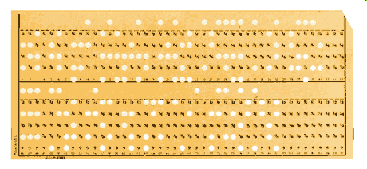
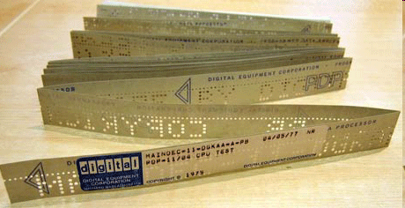
存储的历史
打孔卡片
1884~1970’s
穿孔纸带
1846~1970’s

Slide 5
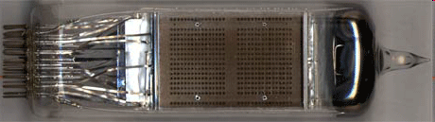
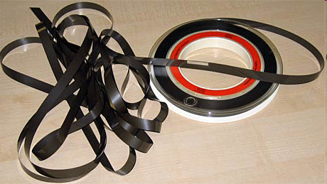
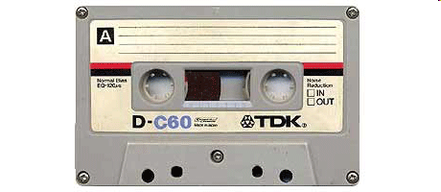
4096bit
计数电子管
1946
盘式磁带
Univac，1951
IBM，1952
盒式录音磁带
飞利浦，1963
约1M字节

Slide 6

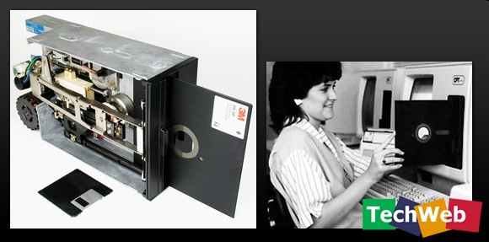
磁鼓
IBM，1953
约10K
软盘，从早期的8英寸软盘、5.25英寸软盘到3.5英寸软盘。其中，3.5英寸1.44MB软盘占据计算机的标准配置地位近20年之久

Slide 7
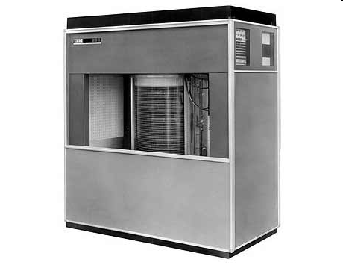
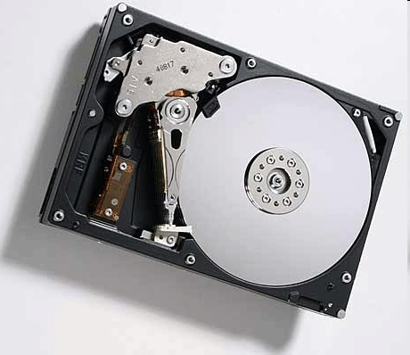
第一台硬盘机
IBM，1956
4.4MB
目前主流磁盘
200GB

Slide 8
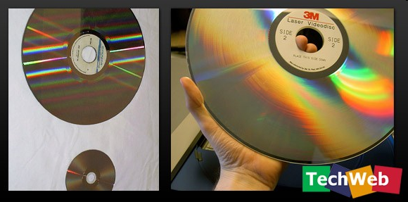
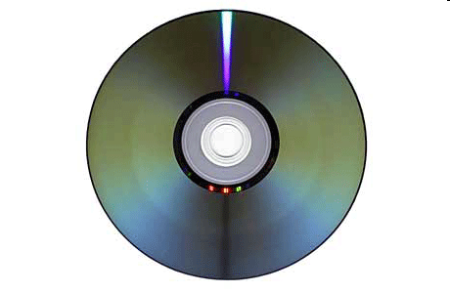
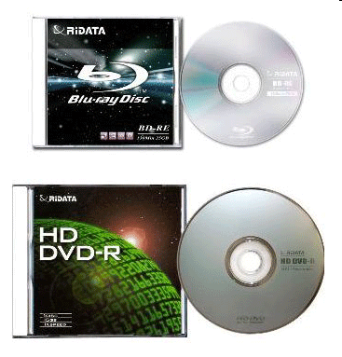
光盘
SONY，飞利浦，1979
650MB
DVD
8.5GB
蓝光DVD和HD-DVD

Slide 9
数据库管理系统
数据库管理系统（Database Management System，DBMS）是一套软件产品，可以把一系列相关数据保存在计算机中，并提供对这些数据进行检索、修改和维护等操作的工具和编程接口。
数据库（DB，Database）指保存在计算机中的数据部分。

Slide 10
DBMS的功能
模式翻译：
  将概念上的数据库模式翻译为内部表示。数据库的逻辑结构、完整性约束和物理储存结构保存在内部的数据字典中。数据库的各种数据操作(如查找、修改、插入和删除等)和数据库的维护管理都是以数据库模式为依据的。
应用程序的编译：
  把包含着访问数据库语句的应用程序，编译成在dbms支持下可运行的目标程序。
交互式查询：
  提供易使用的交互式查询语言，如sql。dbms负责执行查询命令，并将查询结果显示在屏幕上。

Slide 11
DBMS的功能-续
数据的组织与存取：
  提供数据在外围储存设备上的物理组织与存取方法。
事务运行管理：
  提供事务运行管理及运行日志，事务运行的安全性监控和数据完整性检查，事务的并发控制及系统恢复等功能。
数据库的维护：
  为数据库管理员提供软件支持，包括数据安全控制、完整性保障、数据库备份、数据库重组以及性能监控等维护工具。

Slide 12
RDBMS的特点
高可靠性
  存储的数据不会遭到破坏（即使软件、硬件遭到破坏），使用备份机制，可恢复。物理可靠；
  数据安全。不同人员授权不同，避免非法访问及级别不够时的越权操作。
高可用性：
  并发性。多用户通过网络并发访问，使用各种缓存机制；
  事务处理。
数据冗余性低，可重用性强。
平台无关性
  数据不加改动可移植到不同操作系统下。程序员无须顾及服务器，只须考虑DBMS即可。
支持工具充分

Slide 13
1.2 典型的DBMS软件产品
大型DBMS产品
  ORACLE
  DB2 （Informix）
中小型DBMS产品
  MSSQL
  Sybase SQL Server
桌面型DBMS
  Access
开源产品
  MySql（LAMP:LINUX+APACHE+MYSQL+PHP)
  PostgreSQL、Firebird

Slide 14
1.3 数据库应用系统
数据库应用领域
  联机事务处理（Online Transaction Processing，OLTP）：对各种现实事务过程中的数据进行存储、查询和处理。如超市结账，银行转账等，一般由业务操作员进行操作，是其他数据库应用的基础。
  联机分析处理（Online Anlysis Processing，OLAP）：对OLTP的数据进行分析、汇总、统计等，力求进行深入的分析。一般由专业管理人员和技术人员进行操作。

Slide 15
数据库应用系统的发展
70年代之前，原始的，基于主机的应用系统，供政府、军队和大企业使用
80年代后，随着局域网和PC机的发展，局域网模式的数据库应用系统逐渐普及到中小企业。形成C/S的开发模式。
本世纪，随着互联网的迅速发展，以网站为表现形式的数据库应用系统越来越多。形成B/S的开发模式。

Slide 16
数据库应用系统的领域
作业控制：数据处理系统 (Data Processing System, DPS)或交易处理系统 (Transaction Processing System, TPS)
知识管理：知识工作系统(Knowledge Work System, KWS)与办公室系统(Office System, OS)，负责累积知识与协助运用知识以提高组织的竞争力。
管理控制：管理信息系统（Management Information System，MIS）
策略规划：决策支持系统 （Decision Support Systems，DSS）、数据挖掘（Data Mining）

Slide 17
数据库应用系统构成
1、硬件。包括服务器、工作站、和网络
2、软件
  核心是DBMS
  操作系统、DBMS支撑工具，接口库，开发工具等。
  由程序员根据用户需求设计开发的应用系统。
3、数据库。具有持久性，结构化和可共享的数据集合。数据库是现代化企业的核心资源之一。

Slide 18
数据库应用系统-用户
◆最终用户是系统的使用者
  初级用户
  高级用户
◆程序员是系统程序的建立者，包括
  系统分析员，和（高级）用户沟通，设计数据库应用方案和软件结构。
  前台程序员，使用前台开发工具，设计界面软件，对数据库进行存取。
  后台程序员，较复杂的系统中，使用特定数据库开发工具做一些通用子程序在数据库服务器端或者中间服务器运行。
◆管理员：DBA,数据库管理员，负责配置和维护数据库。

Slide 19
1.4 数据库的现状与发展
数据库应用现状与缺陷
分布式DBMS
面向对象的DBMS
数据仓库与数据挖掘
面向文档的数据库

